Slide 1

XGBoost: A Scalable Tree Boosting System
汇报人：郎志远

Slide 2


背景介绍
机器学习的流行的因素
机器学习和数据驱动的方法在许多领域变得非常重要。如广告系统学习将正确的广告与正确的背景相匹配；有两个重要因素可以推动这些成功的应用：使用能捕获复杂数据依赖性的有效的模型，以及能从大型数据集里学习出模型的可扩展的学习系统。
梯度提升回归树
梯度提升回归树(GBRT),是一个在很多应用范围很广泛的技术，在很多有标准分类基准的情况下表现很出色。能够处理复杂的数据结构，并且通常能够提供很高的预测准确性。
XGBoost
一个用于树提升的可扩展机器学习系统。该系统以开源软件包的形式提供。该系统的影响在许多机器学习和数据挖掘挑战中得到了广泛认可。

Slide 3
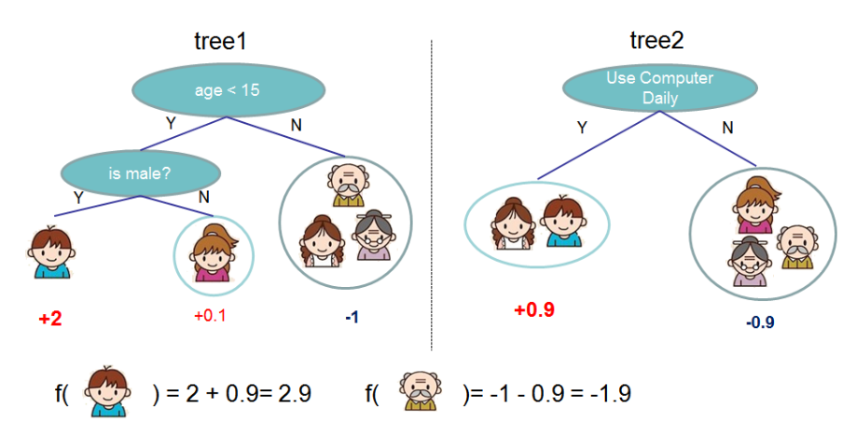

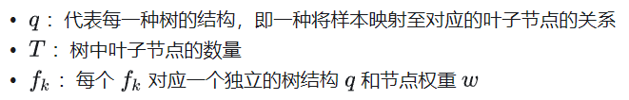

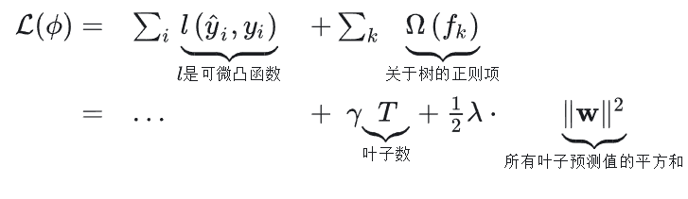
梯度提升树
树集成模型：使用K个可加函数来预测，即K个树模型预测结果累加
对于的定的有n个样本m个特征的数据集
代表所有 CART（分类回归树）的空间
使用 $w_{i}$ 作为第 $i$个叶子的得分为学习函数集合 ， 目标函数为

Slide 4
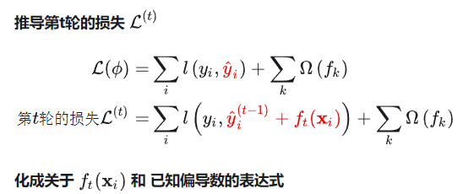



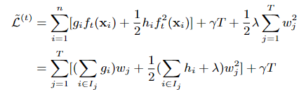
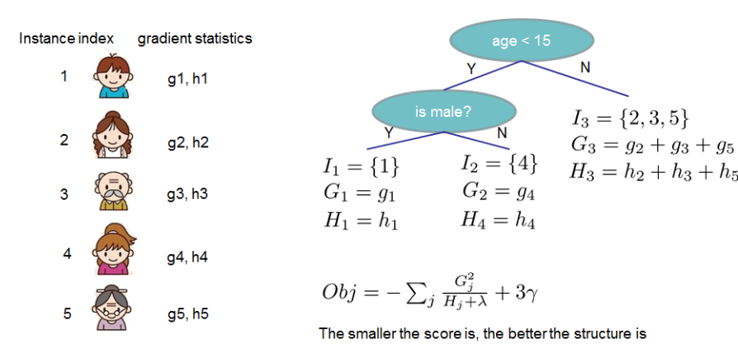
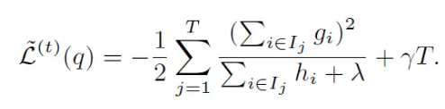
梯度提升树
目标函数中的树集成模型将函数作为参数，通常这是一个复杂的优化问题，不能使用在欧拉空间中的传统优化方法进行优化。为了改善这种情况模型以一种叠加的方式进行训练，也就是前向分步算法
利用二阶泰勒展开
去掉常数项并展开正则项
对于固定的树结构可计算得到节点 最优的权重，带入后得到 下面式子，可看作是衡量树结构质量的打分函数

Slide 5
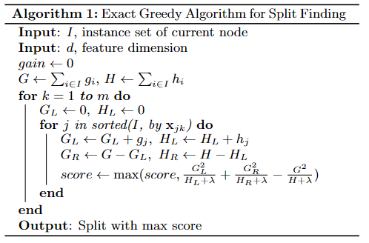
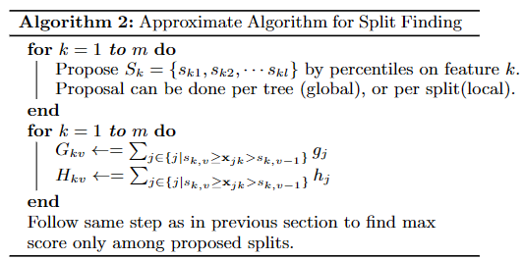
拆分查找算法
树学习中的关键问题是寻找最优划分（best split finding）
精确贪心算法
精确贪心算法对所有可能的划分进行遍历，然后选择最优解。为了有效实现最优划分，每次循环需要先根据特征值排序，然后根据该顺序来累加梯度统计量。
精确贪心算法的缺点：当数据过于庞大以至于无法放入内存或进行分布式并行计算时，不可能高效的遍历所有可能的划分
近似算法
1.根据特征分布的百分位数，提出候选划分点
2. 将连续型特征映射到由这些候选点划分的分桶(buckets)中，累加梯度统计信息，再找到proposal中的最优解。
精确贪心算法对所有可能的划分进行遍历，然后选择最优解。为了有效实现最优划分，每次循环需要先根据特征值排序，然后根据该顺序来累加梯度统计量。

Slide 6
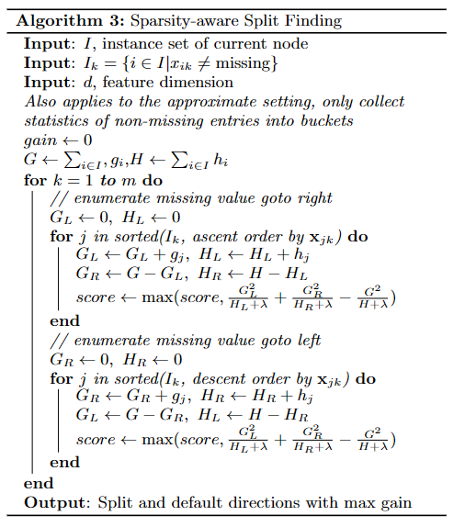
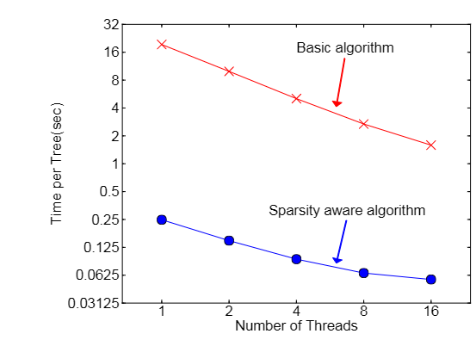
拆分查找算法
稀疏感知拆分查找
在许多实际问题中，输入X 稀疏是常见的。稀疏有多个可能的原因导致：
1.数据中存在缺失值
2.有些统计数值常常为0
3.特征工程的结果，如独热编码。
算法对数据中稀疏模式的感知能力是非常重要的。为使算法能知晓稀疏模式的存在，在每个树节点中加入一个默认的划分方向，当存在缺失值时，样本实例被归类到缺省方向上。在每个分枝上，缺省方向有两种选择，最优的缺省方向可以从数据中学到。
利用稀疏性，使得计算的复杂度与输入中的非缺失数据的数量成线性关系,稀疏感知算法比常规算法在数据集Allstate-10K上运行速度快50倍。

Slide 7
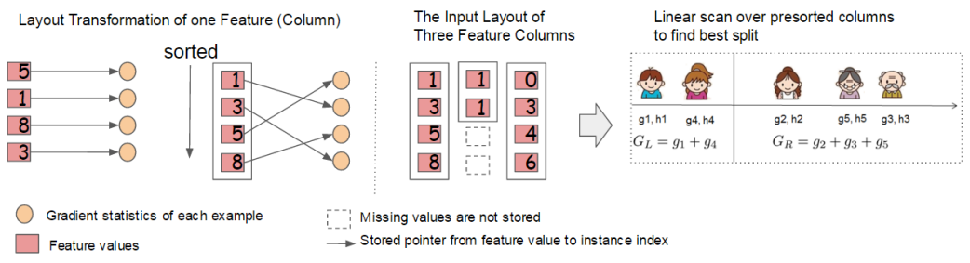
系统设计
树学习中最耗时的部分是数据排序。为了减少排序的成本，将数据存储在内存单元中，称之为block。每个block中的数据每列根据特征取值排序，并以压缩列（CSC）格式储存。这种输入数据布局只需要在训练前计算一次，可以在后续迭代中重复使用。
虽然block结构有助于优化分割点查找的时间复杂度，但是算法需要通过行索引间接提取梯度统计量， 当梯度统计信息不适合CPU缓存进而发生缓存未命中时，会减慢分割点查找的速度。
对于贪心算法，可以通过缓存感知预取算法来缓解这个问题。 具体来说，在每个线程中分配一个内部缓冲区，获取梯度统计信息并存入，然后以小批量方式执行累积。 预取的操作将直接读/写依赖关系更改为更长的依赖关系，有助于数据行数较大时减少运行开销。
对于近似算法，通过选择正确的block尺寸来解决问题。 将block尺寸定义为block中包含的最大样本数，选择过小的block会导致每个线程的工作量很小，并行计算的效率很低。

Slide 8
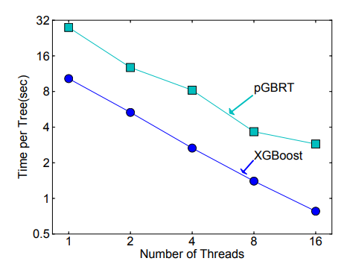
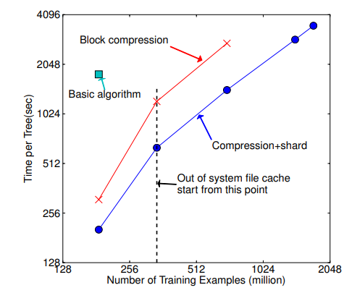
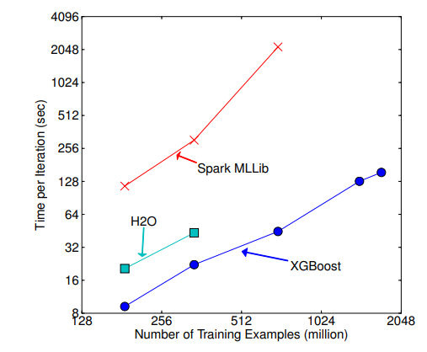
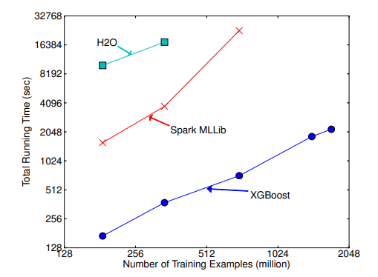
端到端评估
XGBoost以开源软件包的形式实现。该软件包是可移植和可重复使用的。它支持各种加权分类和各种阶的目标函数，以及用户定义的目标函数。XGBoost与其他算法在多个数据集的比较如下：

